Slide 1
R로 하는 빅데이터 분석
강사: 유선권

Slide 2
INDEX
R로 하는 빅데이터 분석
빅 데이터란, R언어
유투브 시청기록 분석
GPS기록 분석
여러분들의 취향, GPS 분석
Notes:
14~지금까지 14만5천9백8개

Slide 3


Slide 4
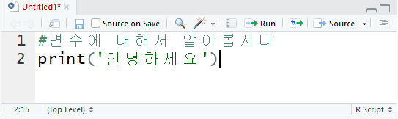
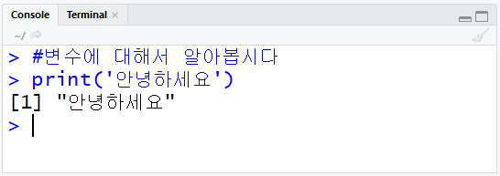
실행: Ctrl + Alt + r

Slide 5
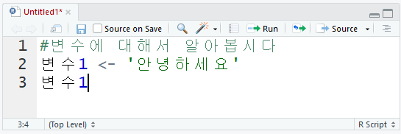
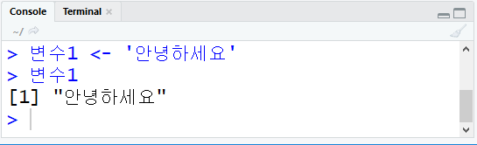
한줄 씩 실행: Ctrl + Enter

Slide 7
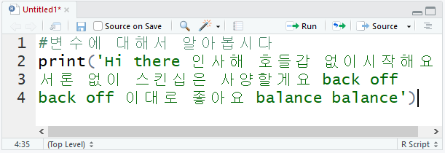
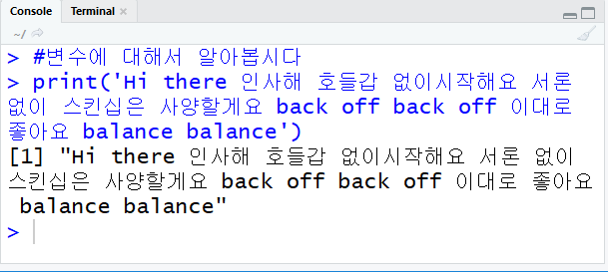

Slide 8
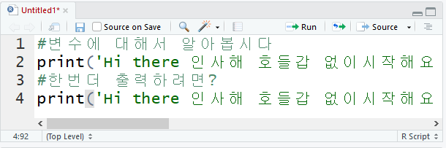
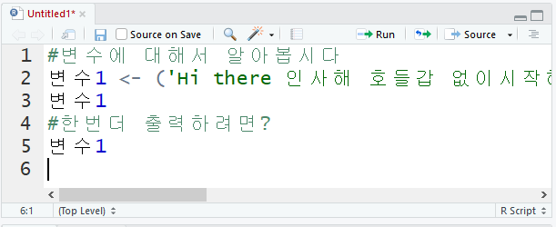

Slide 9
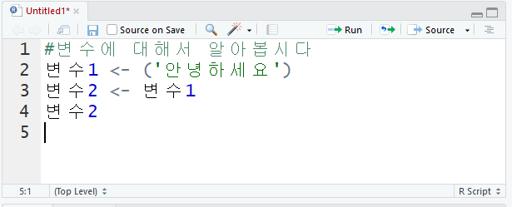
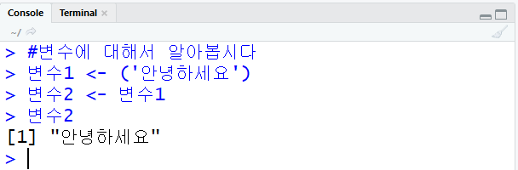
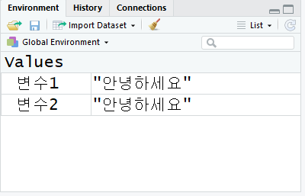

Slide 10
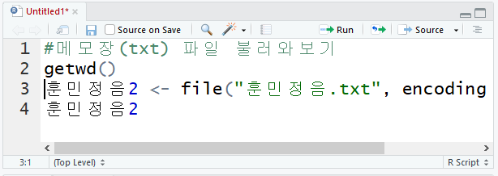
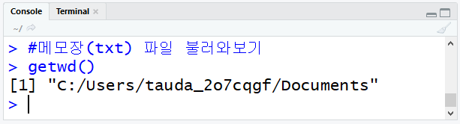
getwd() #지정되어있는 작업경로를 출력해준다. #작업경로는 파일을 저장하거나 불러올 폴더를 의미한다.

Slide 11
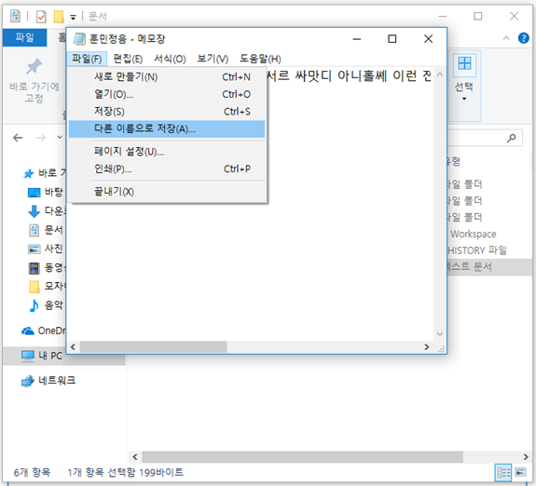
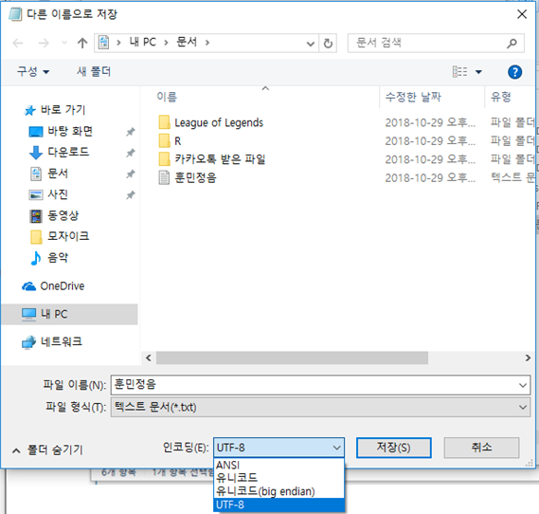
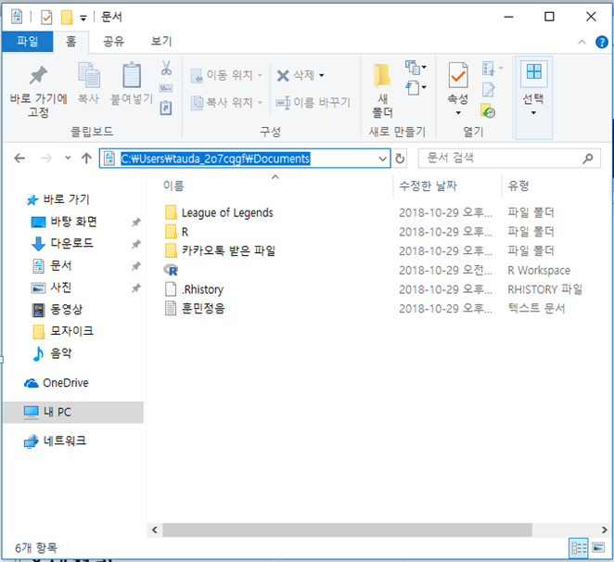
나라의 말이 중국과 달라
문자로 서로 통하지 아니하여서
이런 까닭으로 어리석은 백성이
말하고자 하는 바가 있어도
마침내 제 뜻을 능히 펴지
못하는 사람이 많다
내가 이를 위하여 가엾이 여겨
새로 스물여덟 자를 만드니
사람마다 하여금 쉬이 익혀 날마다 씀에
편안하게 하고자 할 따름이다

Slide 12
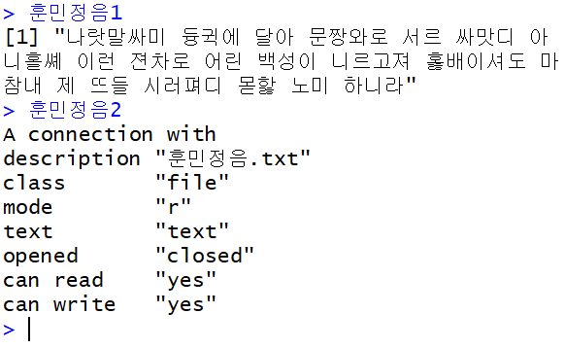
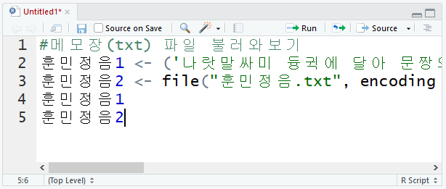

Slide 13
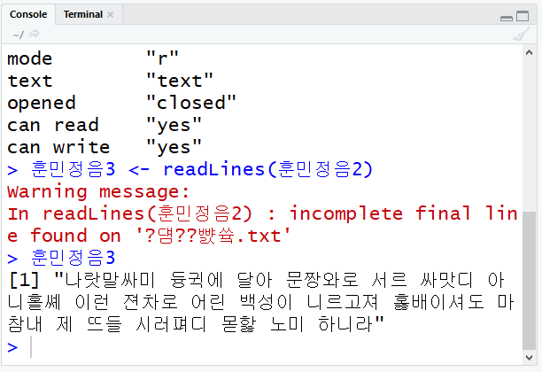
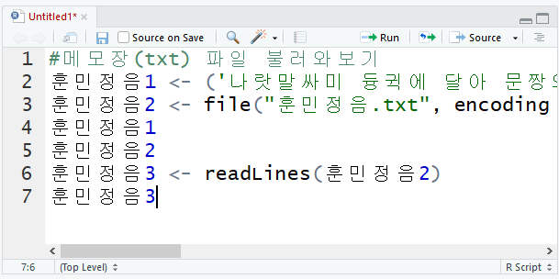
데이터의 내용이 바뀔 때 텍스트 파일을 수정하는 것이 더 편하기 때문에 텍스트 파일을 사용한다.

